Slide 1



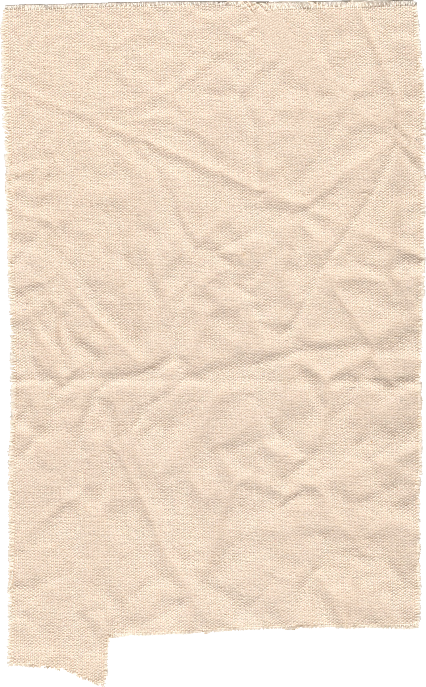


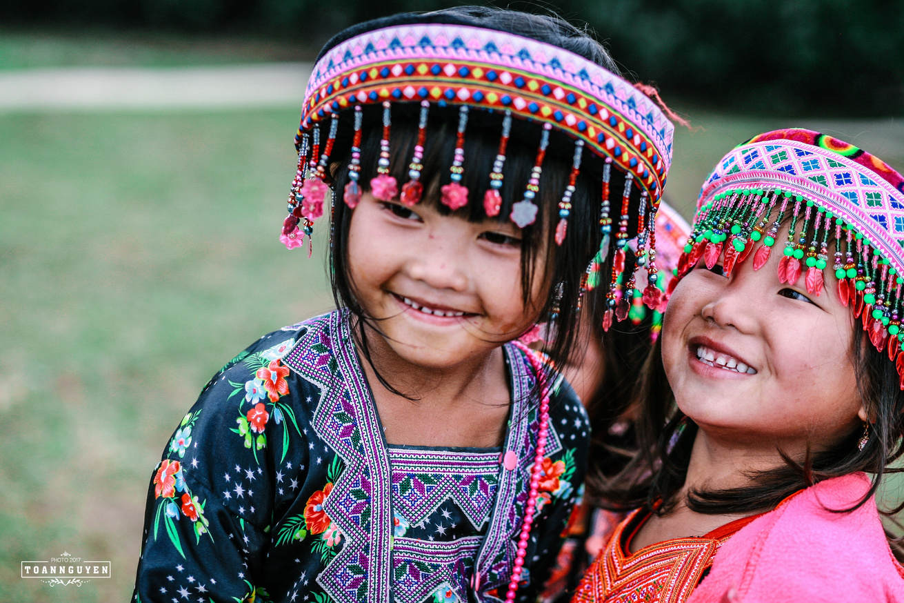
Chính tả (Tuần 15 )

Slide 2
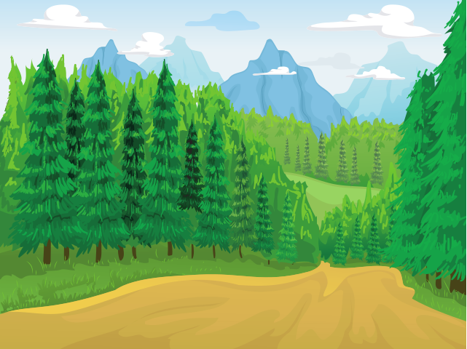
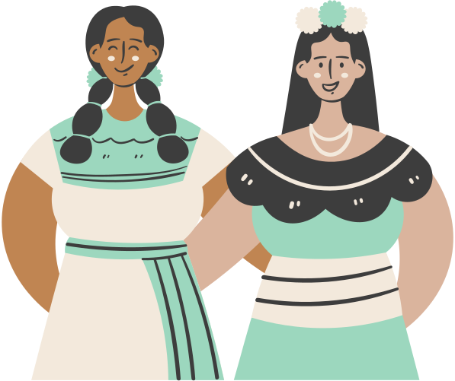



Slide 3
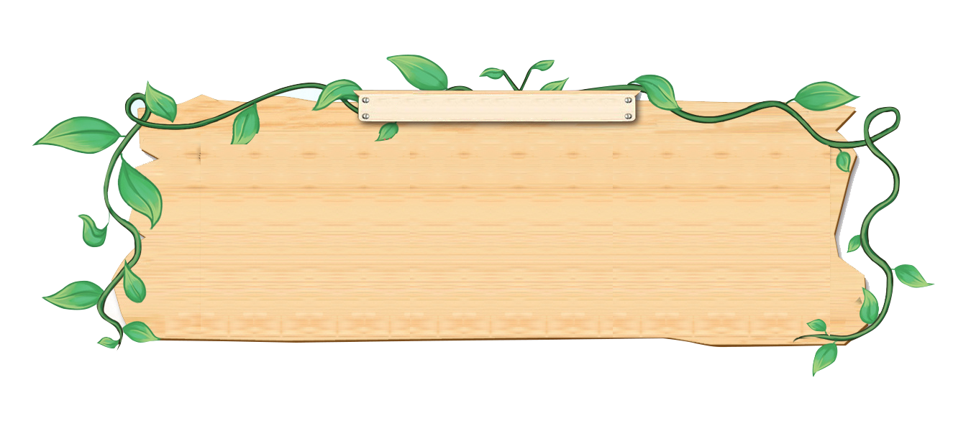






1. Dòng nào viết đúng chính tả:
HẾT GIỜ
A
tranh giành, cây che, chi trả
B
tranh dành, cây tre, chi trả
C
tranh giành, cây tre, chi chả
D
tranh giành, cây tre, chi trả
Notes:
GV nhấp vào đồng hồ, khi hết giờ mới chọn kết quả:
ĐÚNG: hiện màu xanh
SAI: hiện màu đỏ kèm âm thanh

Slide 4

2. Dòng nào viết đúng chính tả:
HẾT GIỜ
A
tuyên chuyền
B
báo trí
C
trèo thuyền
D
bí đao
Notes:
GV nhấp vào đồng hồ, khi hết giờ mới chọn kết quả:
ĐÚNG: hiện màu xanh
SAI: hiện màu đỏ kèm âm thanh

Slide 5
3. Từ láy nào dưới đây chứa tiếng viết sai vần “ao”hoặc “au” ?
HẾT GIỜ
A
lao xao
B
làu bào
C
rào rào
D
nao nao
Notes:
GV nhấp vào đồng hồ, khi hết giờ mới chọn kết quả:
ĐÚNG: hiện màu xanh
SAI: hiện màu đỏ kèm âm thanh

